Slide 1


厚德 博学 笃行 致远
HOUDE BOXUE DUXING ZHIYUAN
财 务 平 台 操 作 流 程
个人收入申报
财务处

Slide 2
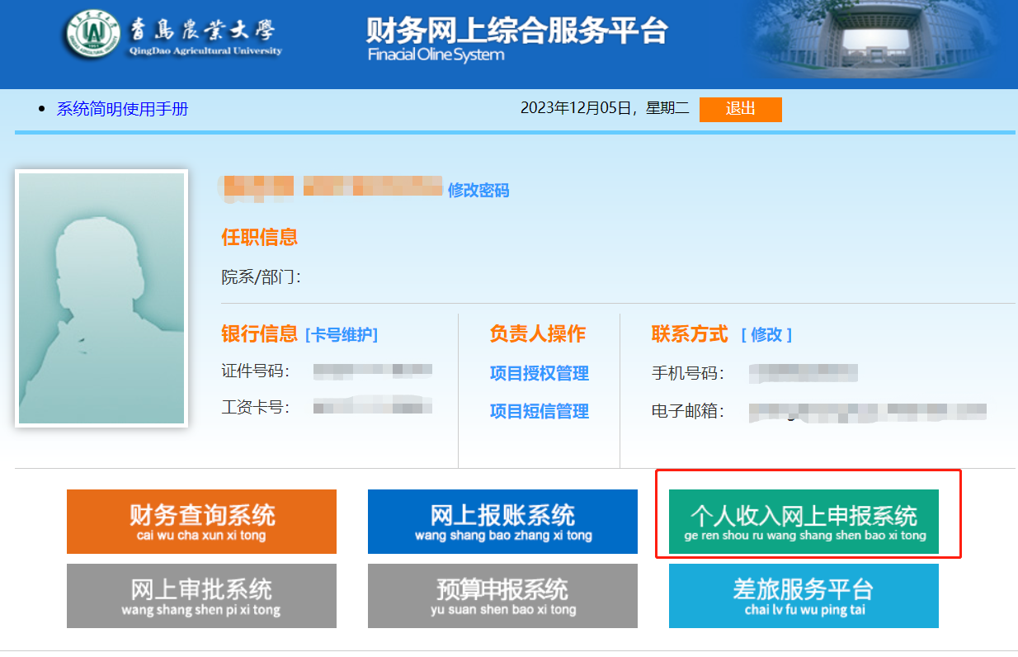
财务平台操作流程——收入申报
一、登录财务平台——点击“个人收入网上申报系统”

Slide 3
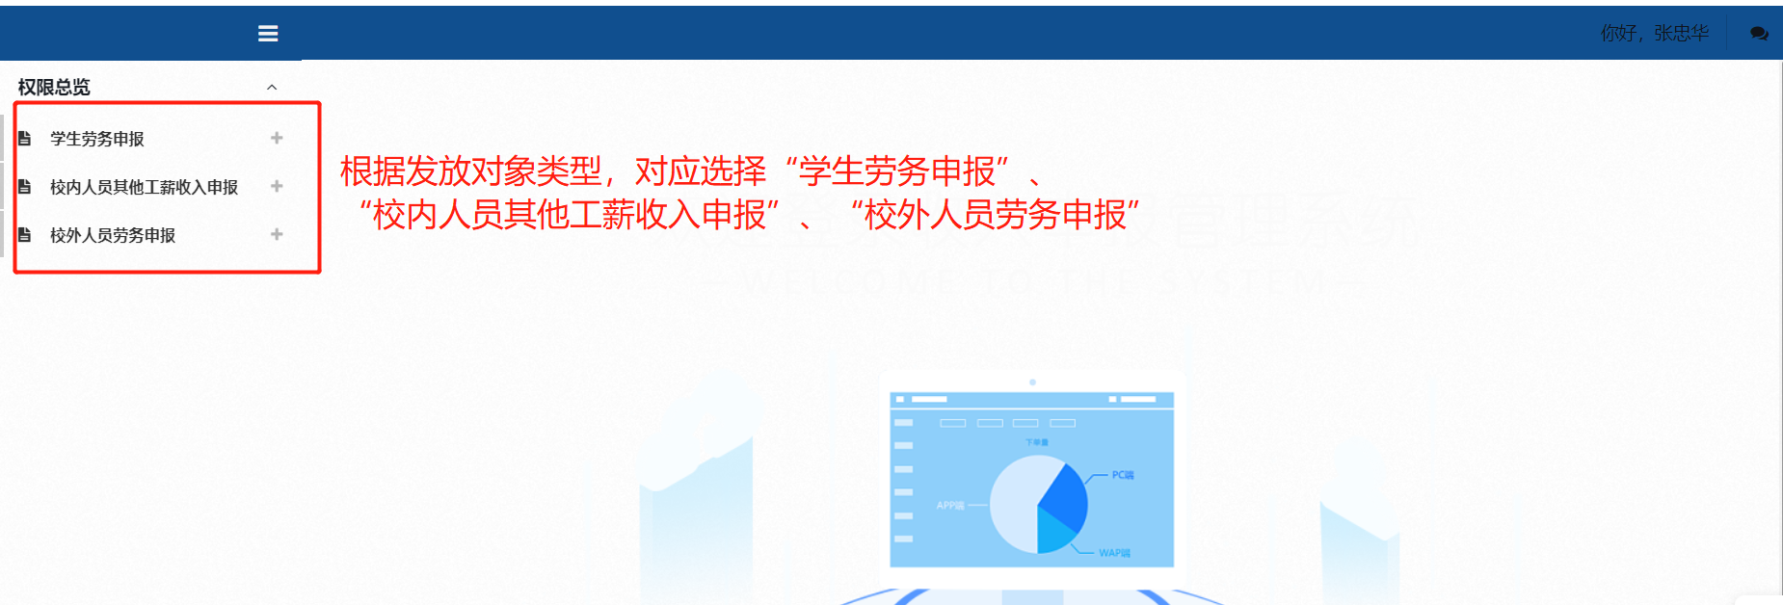
财务平台操作流程——收入申报
二、收入申报类型
收入申报类型：根据发放对象（校内学生、校内教职工、校外人员）的不同，分别对应不同的申报方式

Slide 4
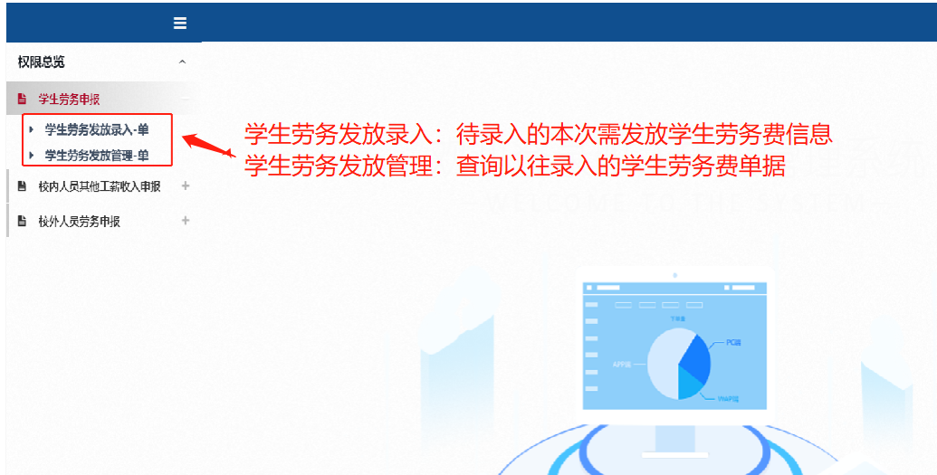
财务平台操作流程——收入申报
三、学生劳务申报

Slide 5
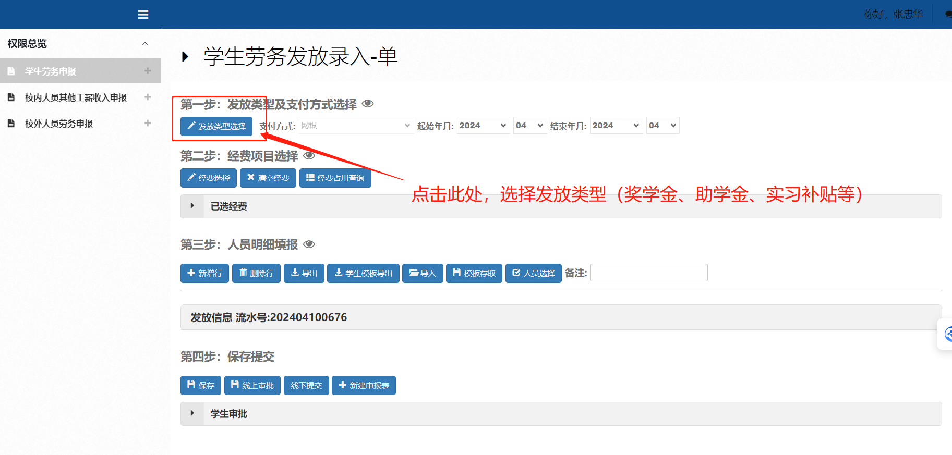
财务平台操作流程——收入申报
三、学生劳务申报
（一）学生劳务发放录入——1.1.1选择发放类型

Slide 6
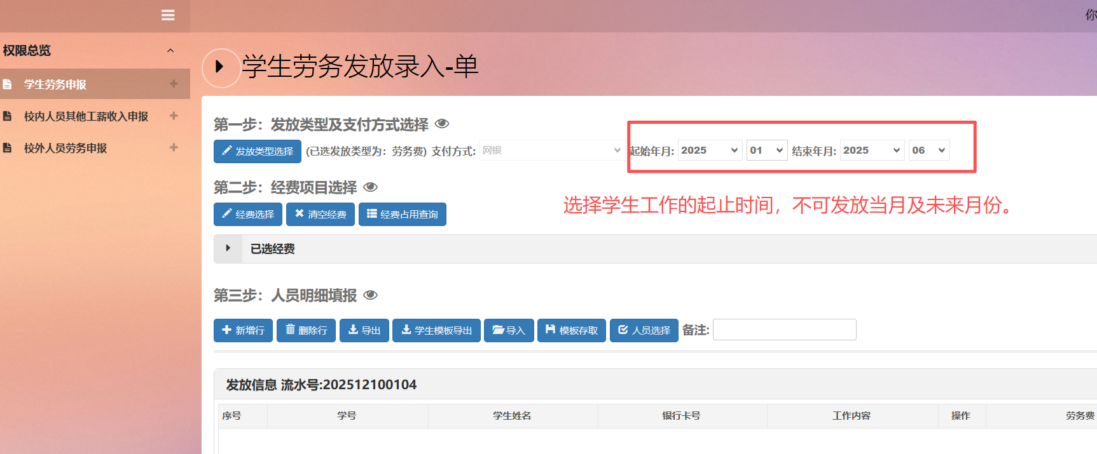
财务平台操作流程——收入申报
三、学生劳务申报
（一）学生劳务发放录入——1.1.2选择起始年月

Slide 7
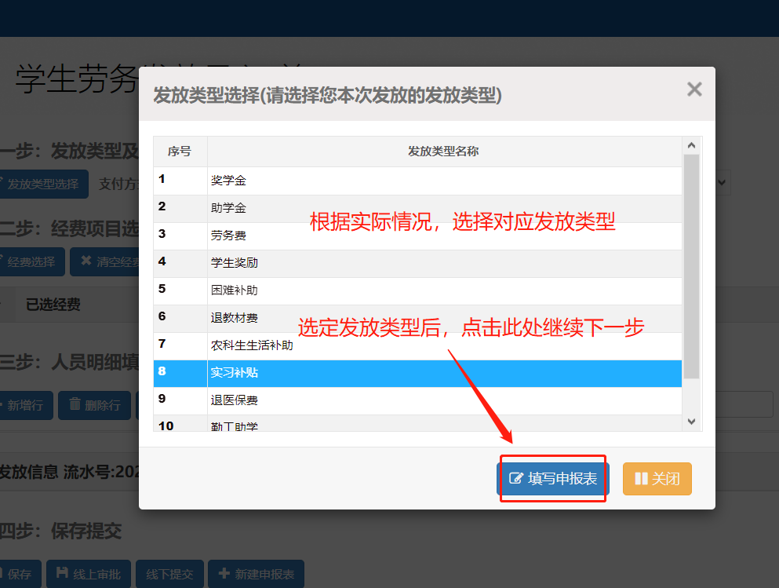
财务平台操作流程——收入申报
三、学生劳务申报
（一）学生劳务发放录入——1.2选择发放类型

Slide 8
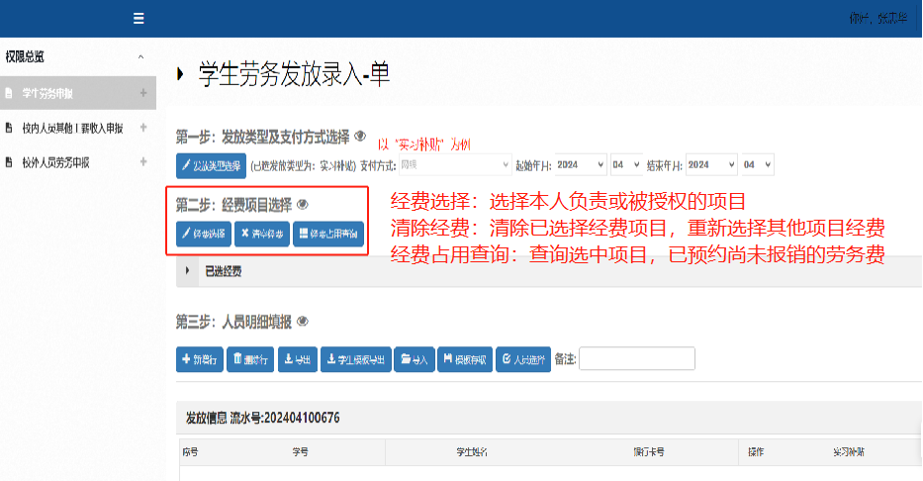
财务平台操作流程——收入申报
三、学生劳务申报
（一）学生劳务发放录入——2.1选择经费项目

Slide 9
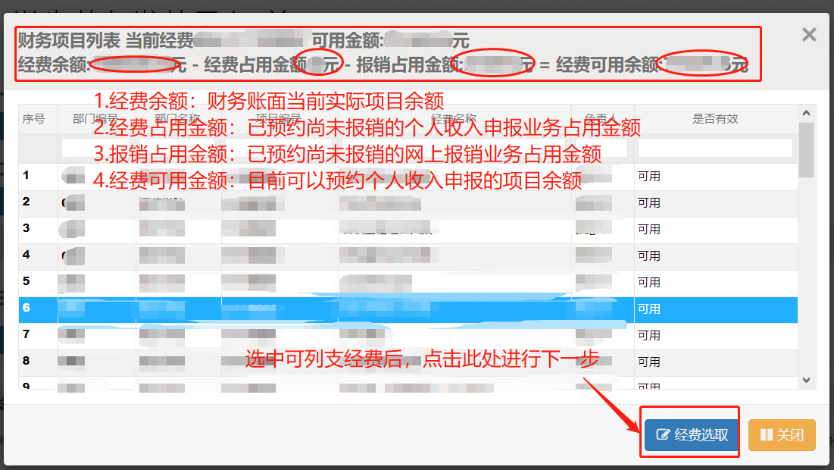
财务平台操作流程——收入申报
三、学生劳务申报
（一）学生劳务发放录入——2.2经费选取

Slide 10
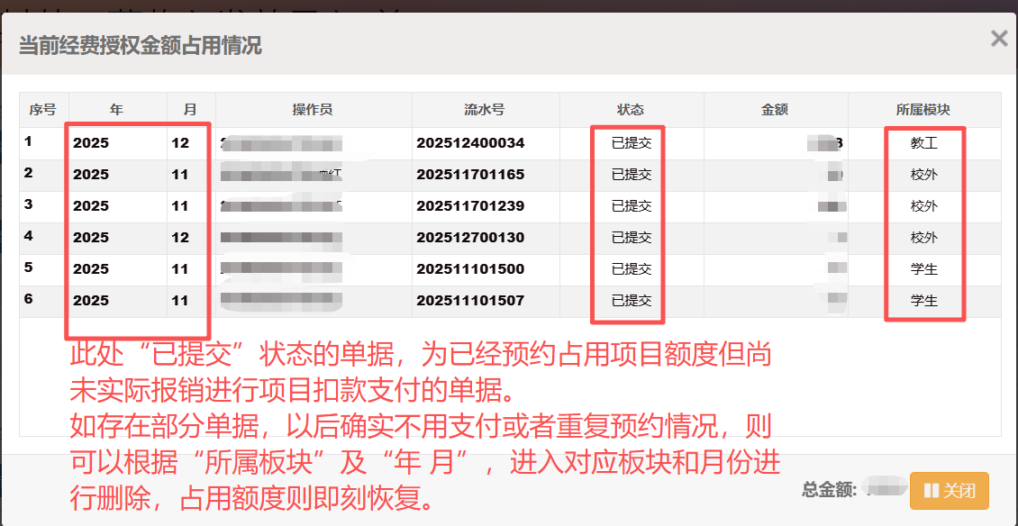
财务平台操作流程——收入申报
三、学生劳务申报
（一）学生劳务发放录入——2.2经费占用查询
如可用额度与项目余额不一致，则可通过以下途径查询及恢复项目额度。

Slide 11
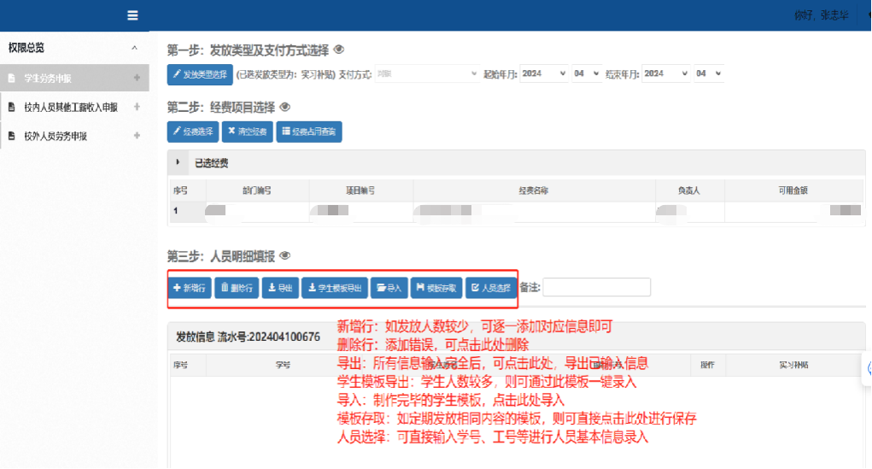
财务平台操作流程——收入申报
三、学生劳务申报
（一）学生劳务发放录入——3.1人员明细填报

Slide 12
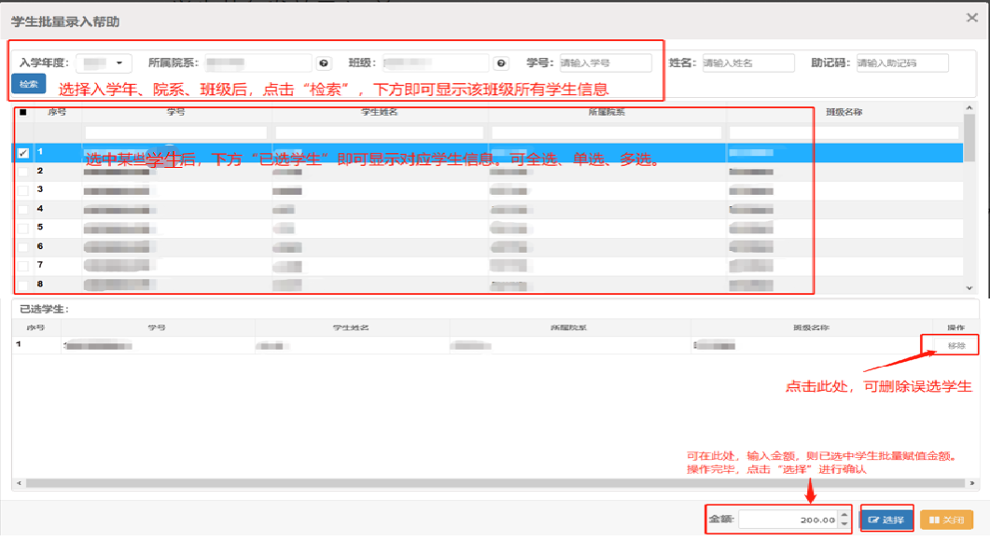
财务平台操作流程——收入申报
三、学生劳务申报
（一）学生劳务发放录入——3.2完备人员信息
3.2.1人员选择（学生批量录入）

Slide 13
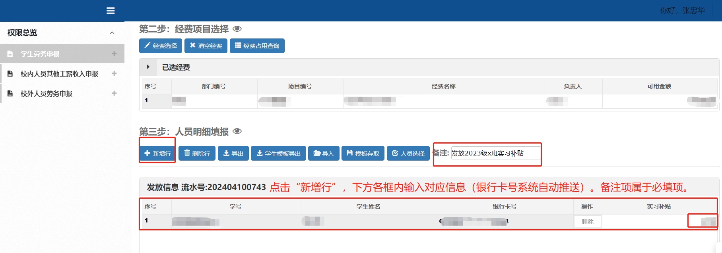
财务平台操作流程——收入申报
三、学生劳务申报
（一）学生劳务发放录入——3.2完备人员信息
3.2.2新增行（逐一手动录入）

Slide 14
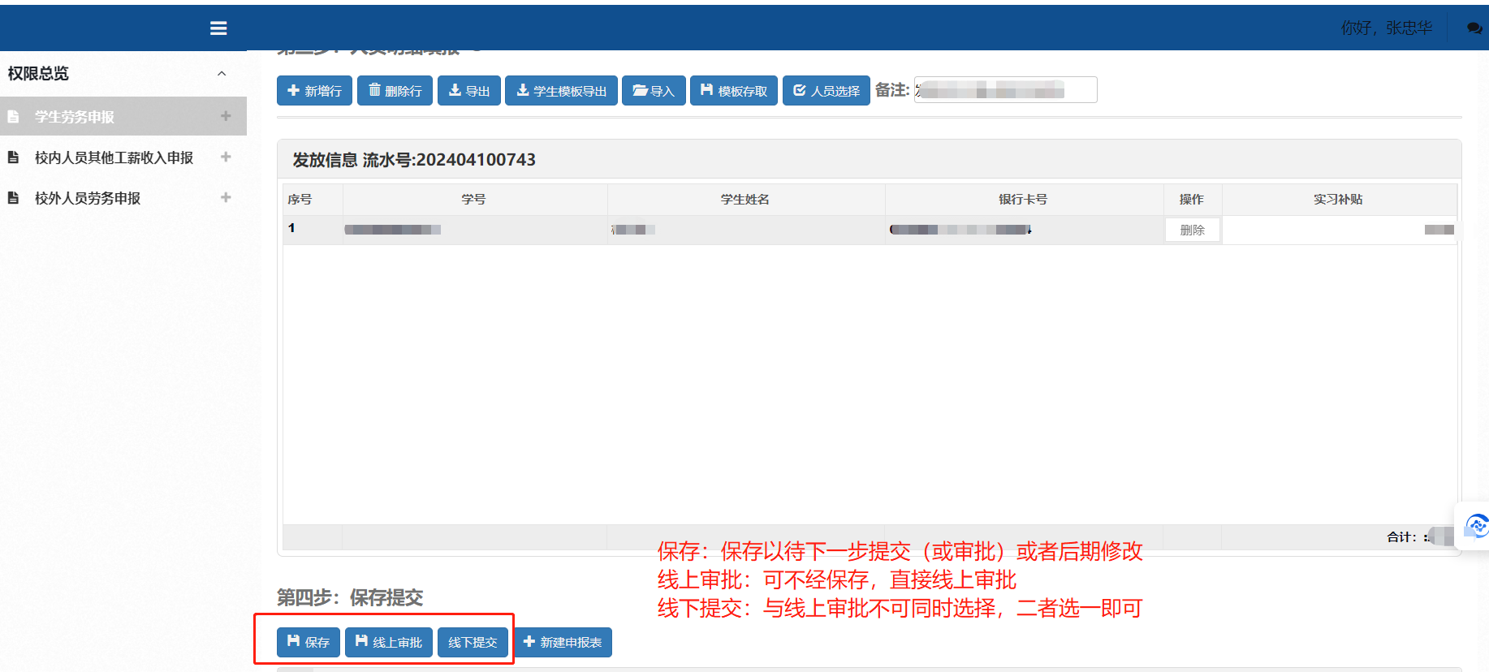
财务平台操作流程——收入申报
三、学生劳务申报
（一）学生劳务发放录入——4保存提交

Slide 15
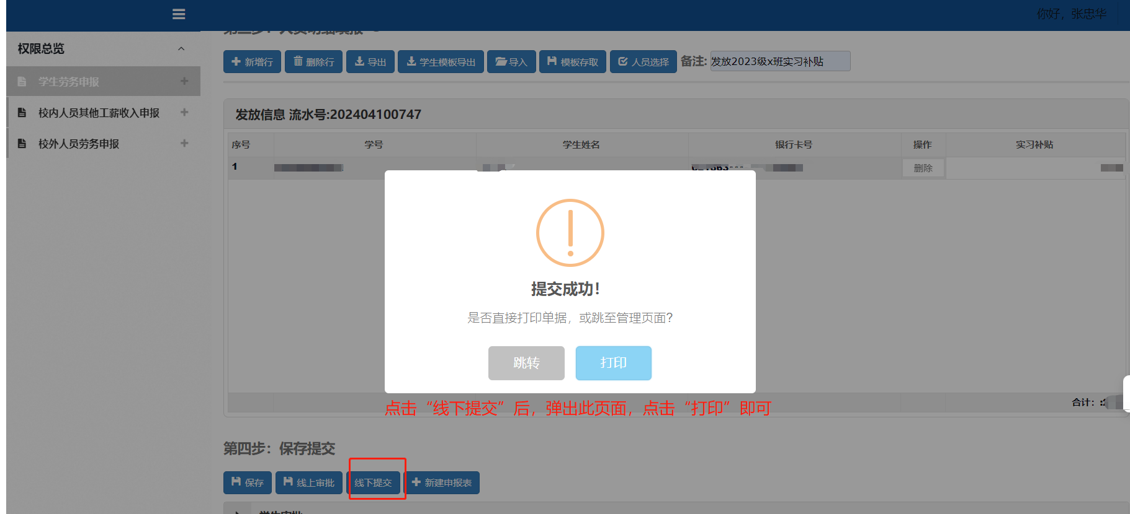
财务平台操作流程——收入申报
三、学生劳务申报
（一）学生劳务发放录入——4.1线下提交

Slide 16
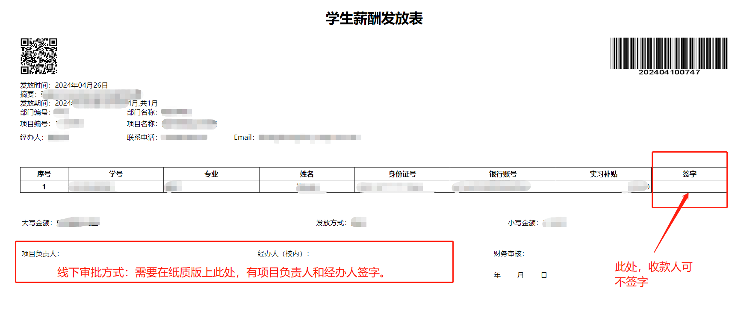
财务平台操作流程——收入申报
三、学生劳务申报
（一）学生劳务发放录入——4.1.2线下提交

Slide 17
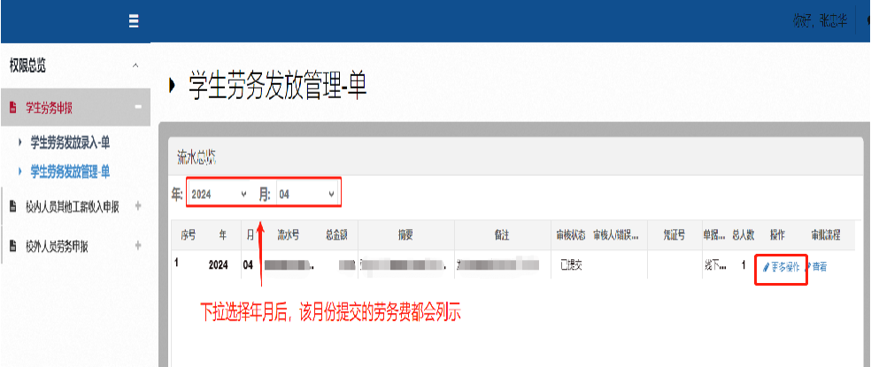
财务平台操作流程——收入申报
三、学生劳务申报
（二）学生劳务发放管理——流水总览

Slide 18
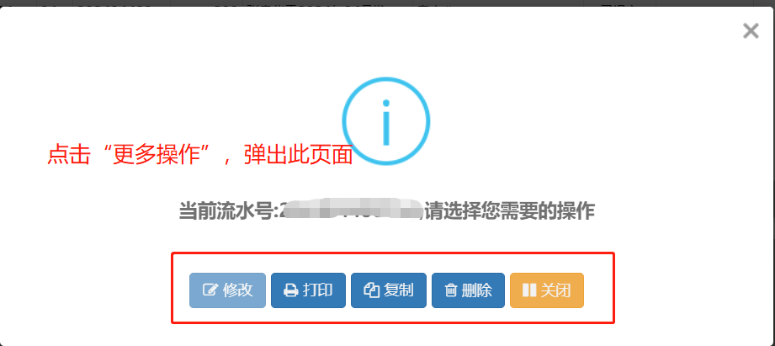
财务平台操作流程——收入申报
三、学生劳务申报
（二）学生劳务发放管理——更多操作
可根据需要，进行打印、复制、删除等操作。

Slide 19
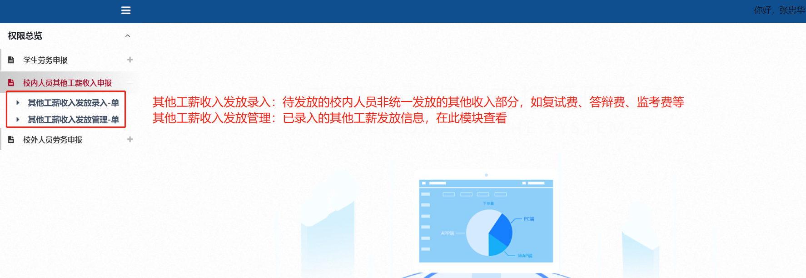
财务平台操作流程——收入申报
四、校内人员其他工薪收入申报

Slide 20
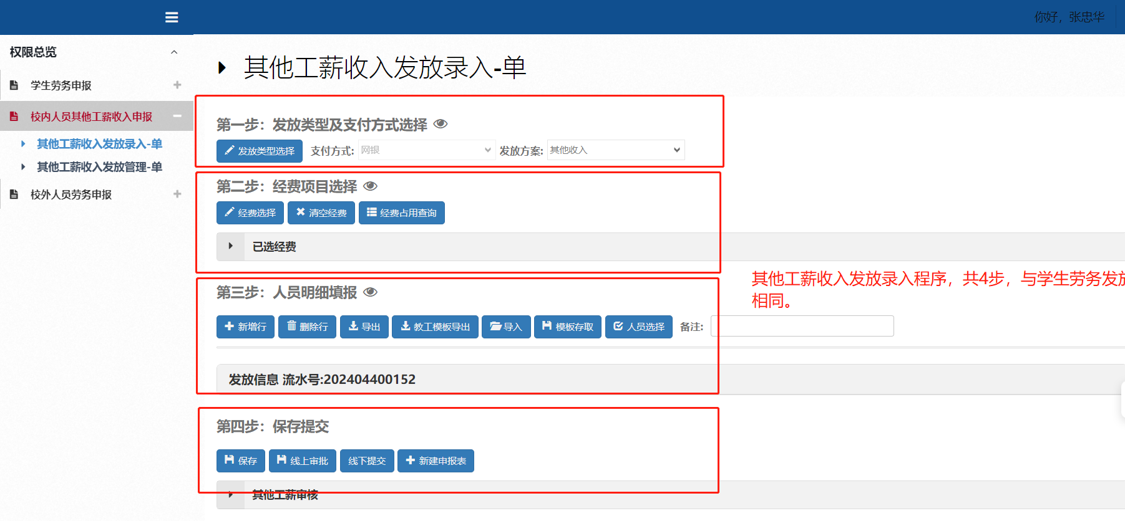
财务平台操作流程——收入申报
四、校内人员其他收入申报
（一）其他工薪收入发放录入

Slide 21
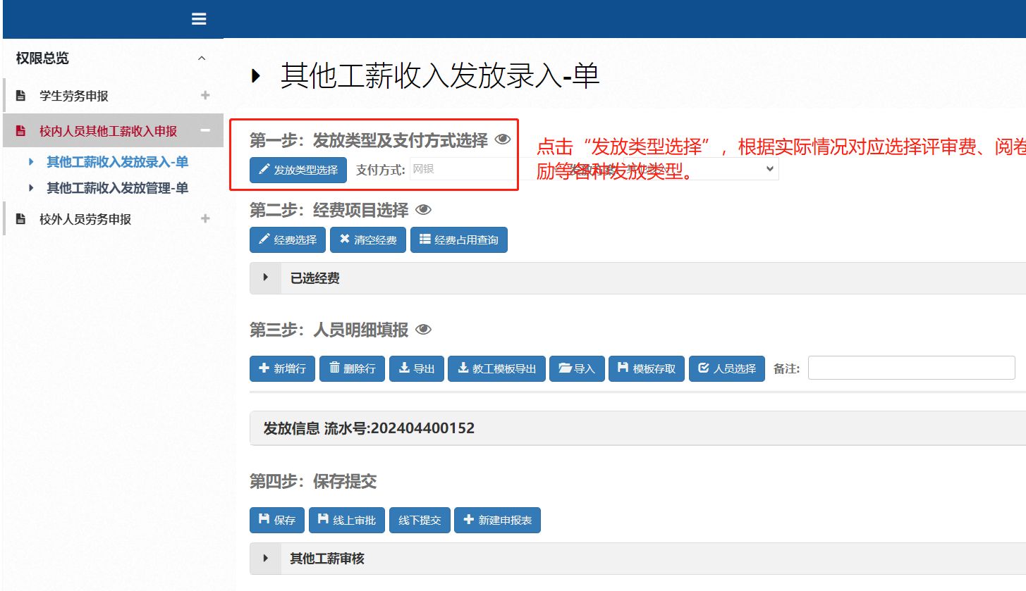
财务平台操作流程——收入申报
四、校内人员其他收入申报
（一）其他工薪收入发放录入——1.1选择发放类型

Slide 22
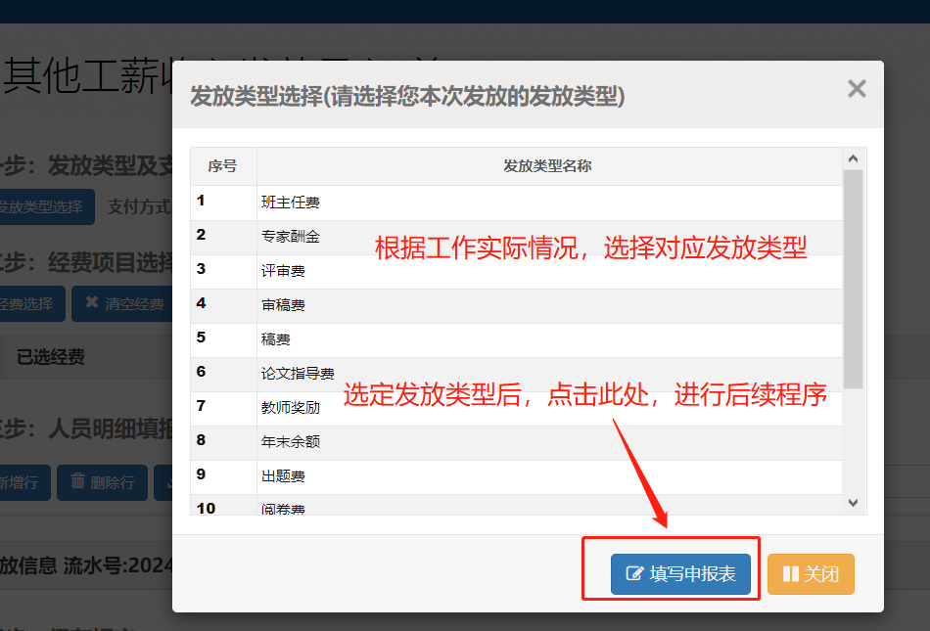
财务平台操作流程——收入申报
四、校内人员其他收入申报
（一）其他工薪收入发放录入——1.2选择发放类型

Slide 23
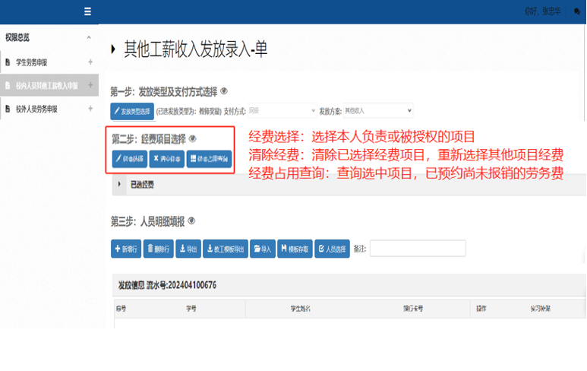
财务平台操作流程——收入申报
四、校内人员其他收入申报
（一）其他工薪收入发放录入——2.1选择经费项目

Slide 24
财务平台操作流程——收入申报
四、校内人员其他收入申报
（一）其他工薪收入发放录入——2.2选择可用经费项目

Slide 25
财务平台操作流程——收入申报
四、校内人员其他收入申报
（一）其他收入发放录入——2.2经费占用查询
如可用额度与项目余额不一致，则可通过以下途径查询及恢复项目额度。

Slide 26
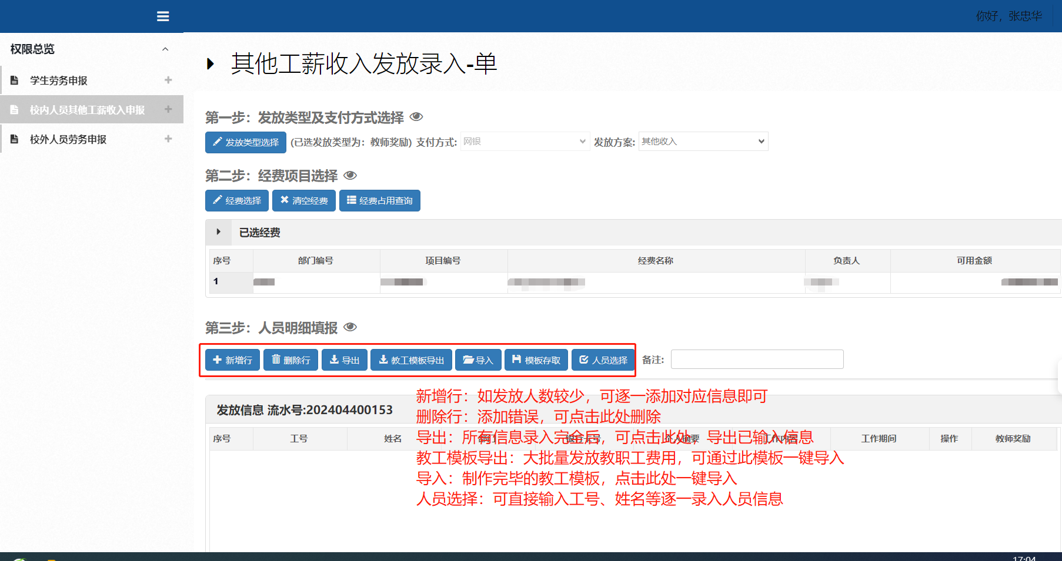
财务平台操作流程——收入申报
四、校内人员其他收入申报
（一）其他工薪收入发放录入——3.1人员明细填报

Slide 27
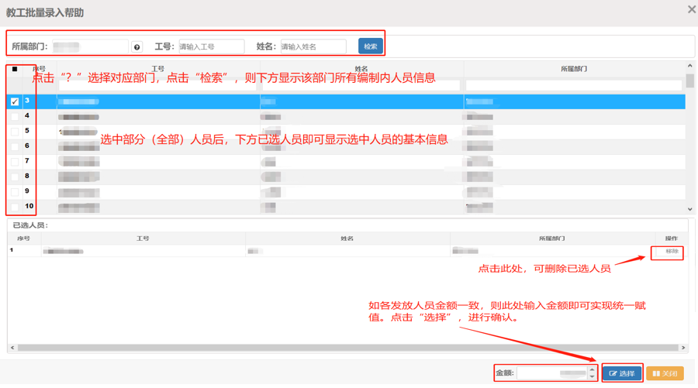
财务平台操作流程——收入申报
四、校内人员其他收入申报
（一）其他工薪收入发放录入——3.2完备人员信息
3.2.1人员选择（教工信息批量录入）

Slide 28
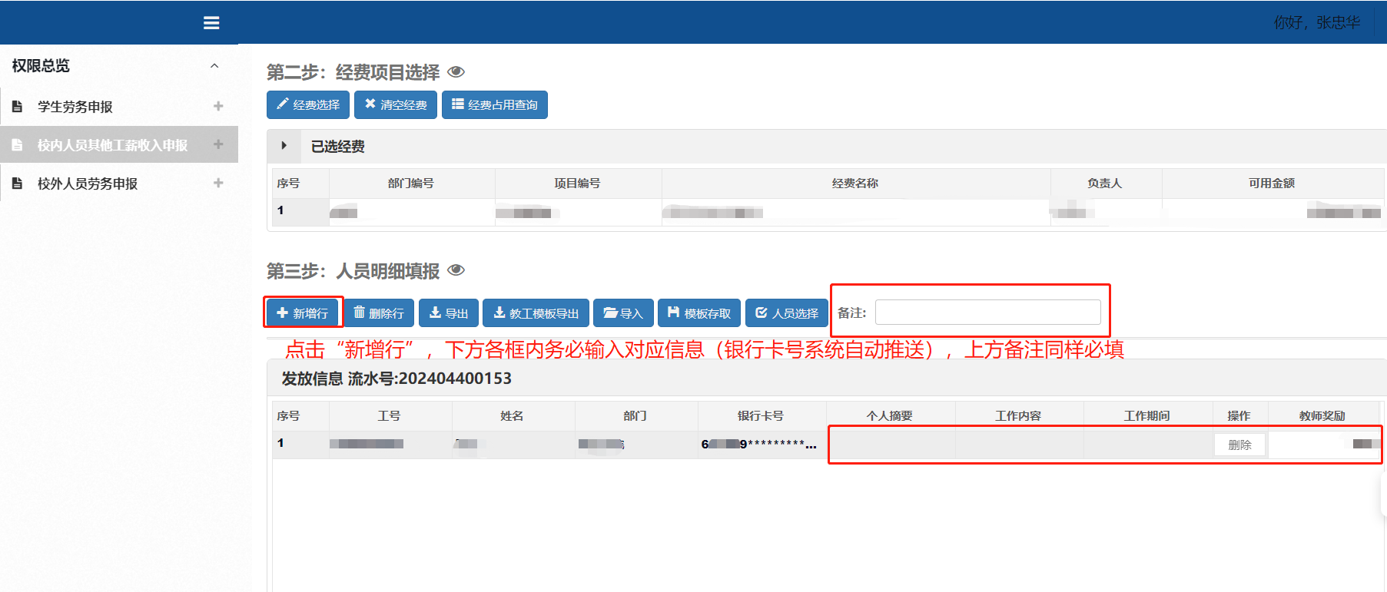
财务平台操作流程——收入申报
四、校内人员其他收入申报
（一）其他工薪收入发放录入——3.2完备人员信息
3.2.2新增行（逐一手动录入）

Slide 29
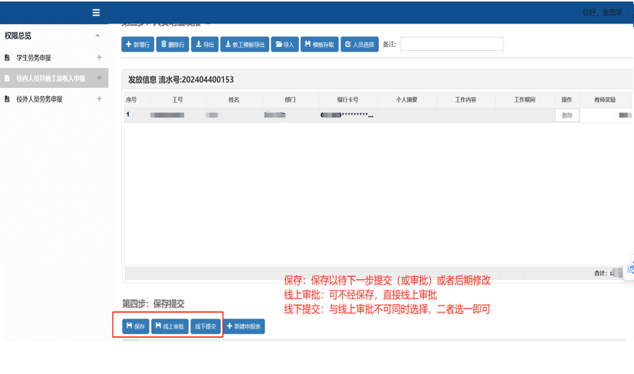
财务平台操作流程——收入申报
四、校内人员其他收入申报
（一）其他工薪收入发放录入——4保存提交

Slide 30
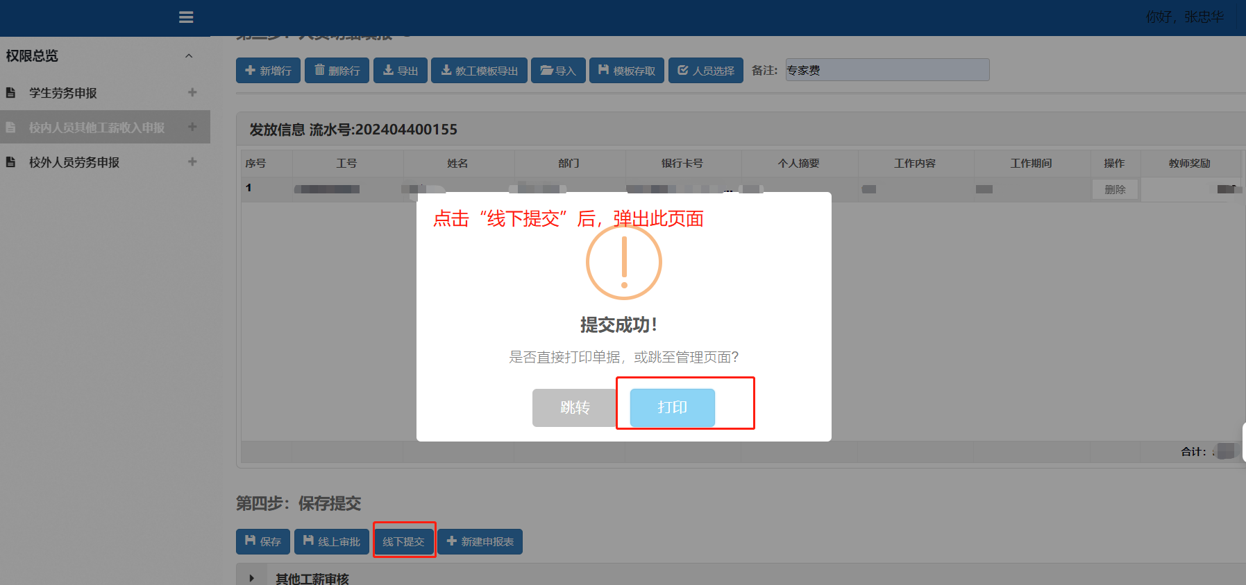
财务平台操作流程——收入申报
四、校内人员其他收入申报
（一）其他工薪收入发放录入——4.1线下提交

Slide 31
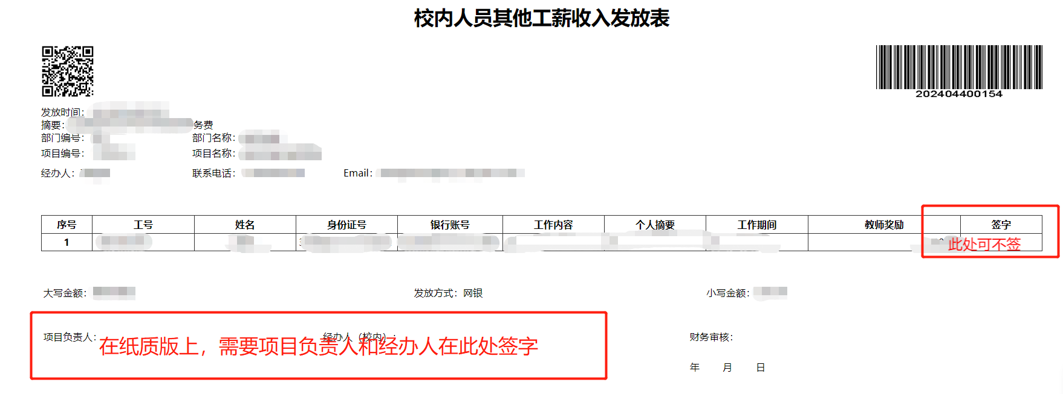
财务平台操作流程——收入申报
四、校内人员其他收入申报
（一）其他工薪收入发放录入——4.1.2线下提交

Slide 32
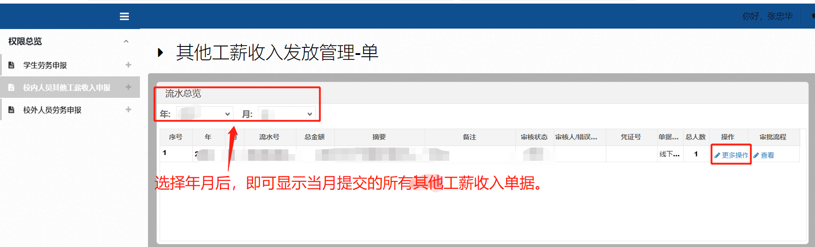
财务平台操作流程——收入申报
四、校内人员其他收入申报
（二)其他工薪收入发放管理——流水总览

Slide 33
财务平台操作流程——收入申报
四、校内人员其他收入申报
（二)其他工薪收入发放管理——更多操作
可根据需要，进行打印、复制、删除等操作。

Slide 34
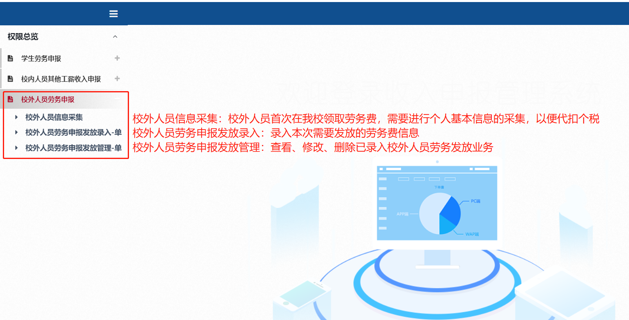
财务平台操作流程——收入申报
五、校外人员劳务申报

Slide 35
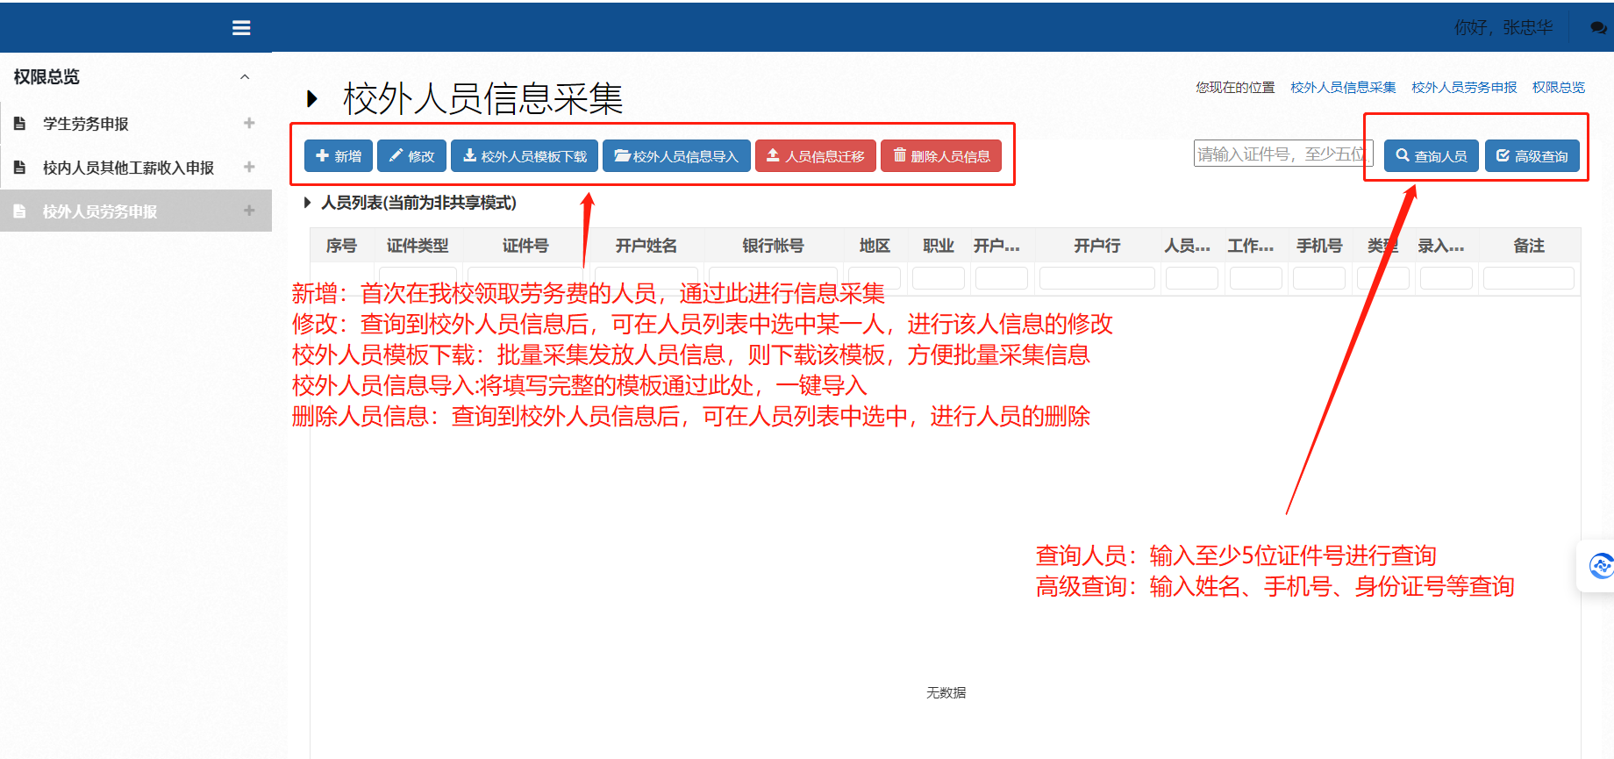
财务平台操作流程——收入申报
五、校外人员劳务申报
（一）校外人员信息采集——1.采集/导入等

Slide 36
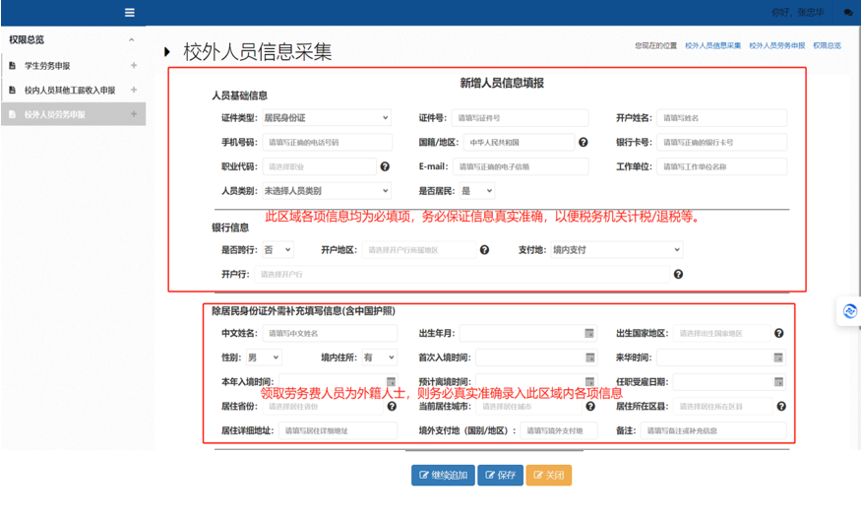
财务平台操作流程——收入申报
五、校外人员劳务申报
（一）校外人员信息采集——2.新增
采集后，点击“继续追加”、“保存”即可。

Slide 37
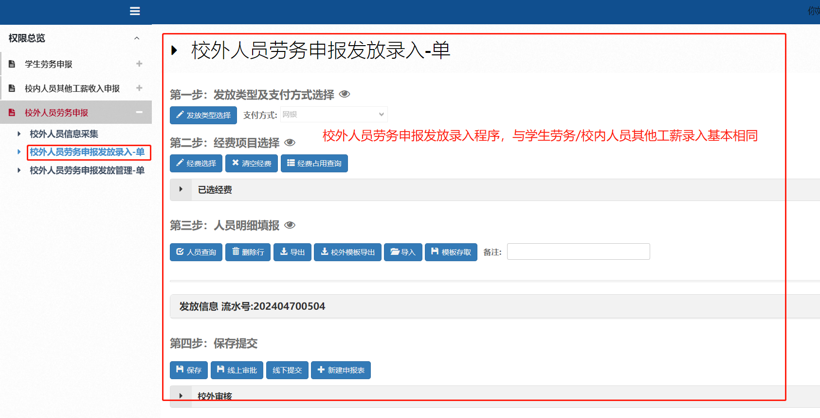
财务平台操作流程——收入申报
五、校外人员劳务申报
（二）校外人员劳务申报发放录入

Slide 38
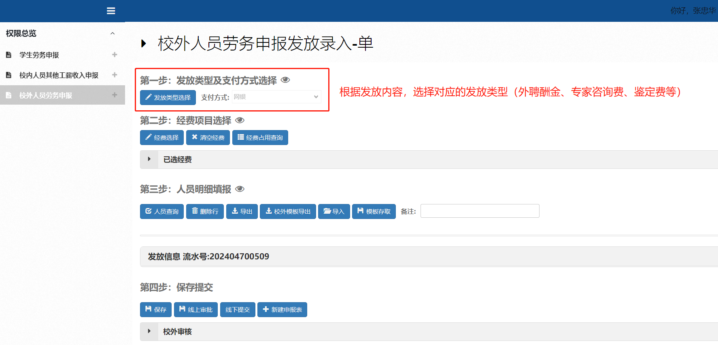
财务平台操作流程——收入申报
五、校外人员劳务申报
（二）校外人员劳务申报发放录入——1.1选择发放类型

Slide 39
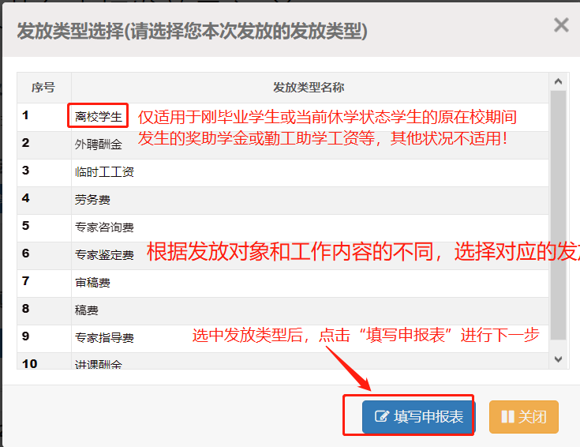
财务平台操作流程——收入申报
五、校外人员劳务申报
（二）校外人员劳务申报发放录入——1.2选择发放类型

Slide 40
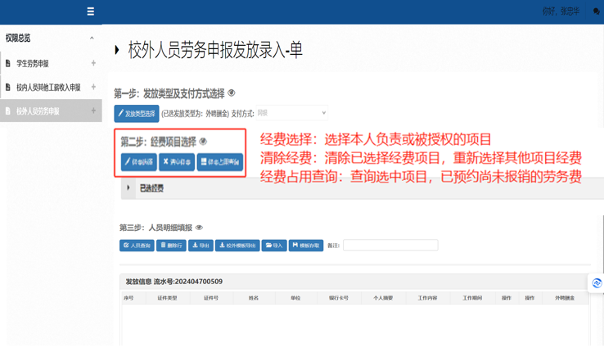
财务平台操作流程——收入申报
五、校外人员劳务申报
（二）校外人员劳务申报发放录入——2.1选择经费项目

Slide 41
财务平台操作流程——收入申报
五、校外人员劳务申报
（二）校外人员劳务申报发放录入——2.2选择可用经费项目

Slide 42
财务平台操作流程——收入申报
五、校外人员劳务申报
（二）校外人员劳务申报发放录入
——2.2经费占用查询

Slide 43
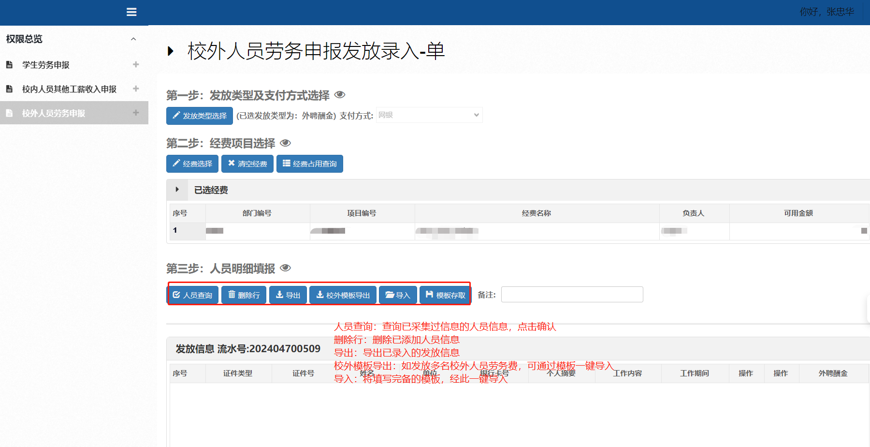
财务平台操作流程——收入申报
五、校外人员劳务申报
（二）校外人员劳务申报发放录入——3.1人员明细填报

Slide 44
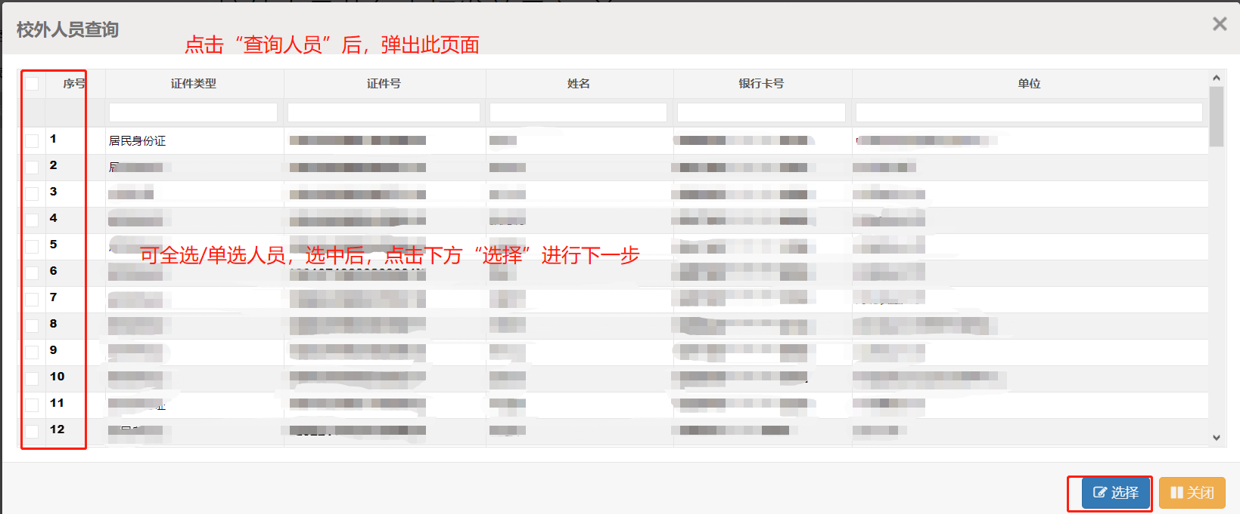
财务平台操作流程——收入申报
五、校外人员劳务申报
（二）校外人员劳务申报发放录入——3.2完备人员信息
3.2.1人员选择（教工信息批量录入）

Slide 45
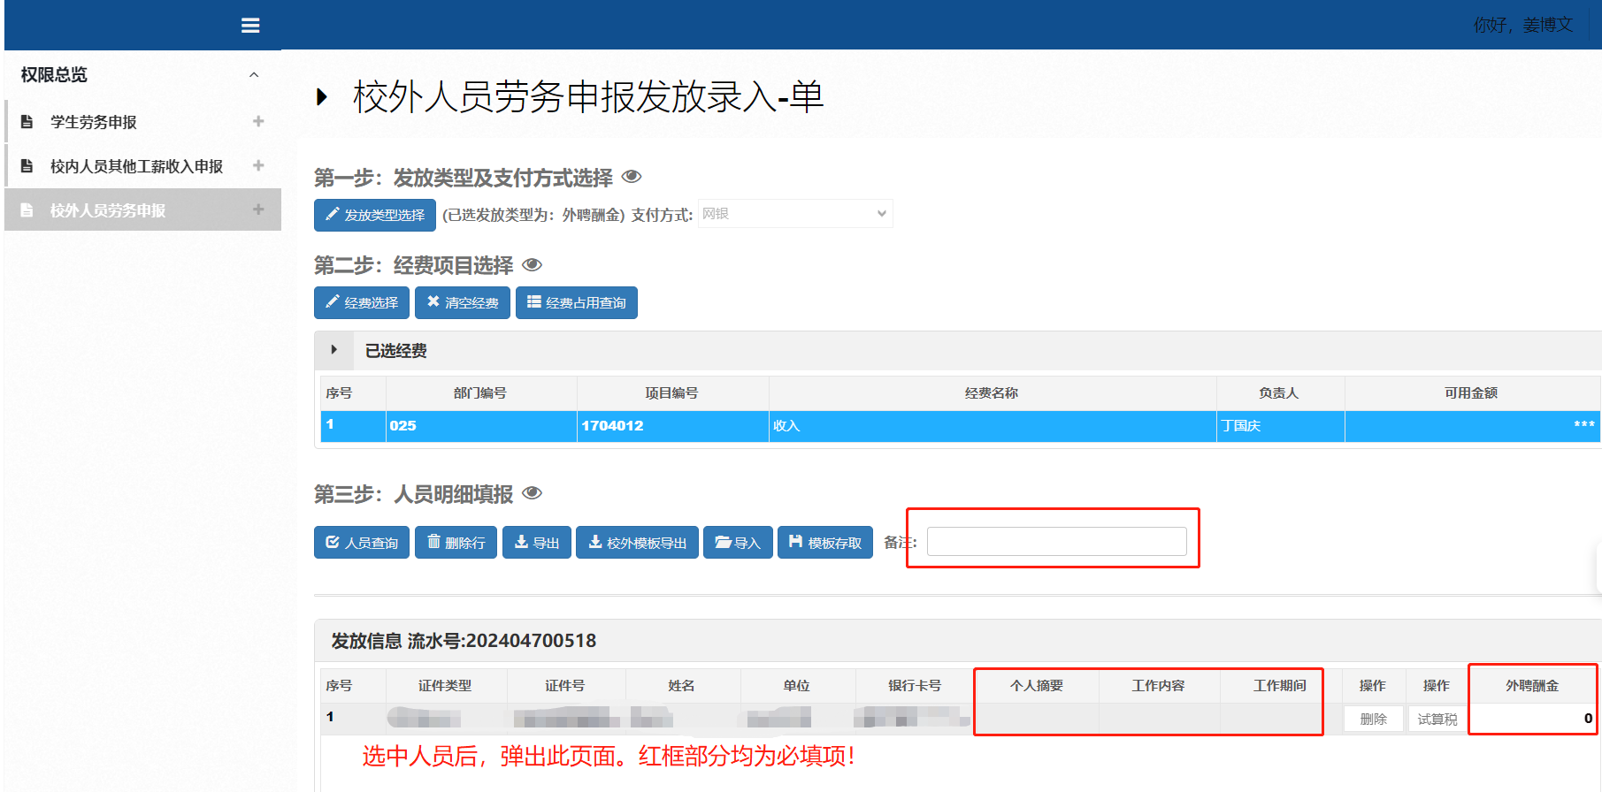
财务平台操作流程——收入申报
五、校外人员劳务申报
（二）校外人员劳务申报发放录入——3.2完备人员信息
3.2.2新增行（逐一手动录入）

Slide 46
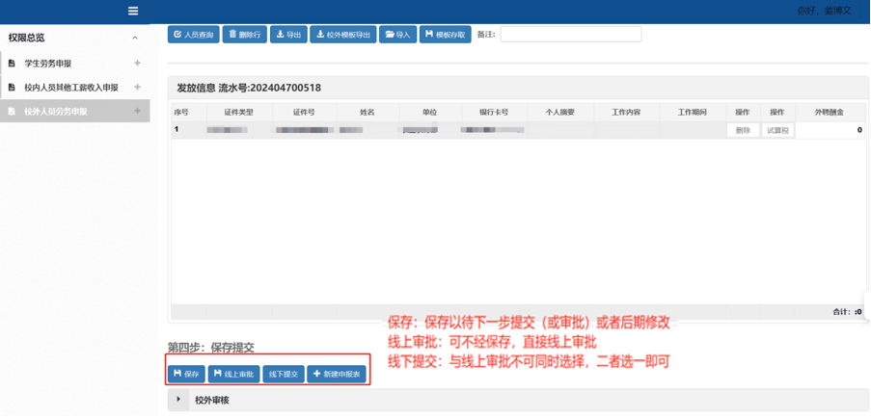
财务平台操作流程——收入申报
五、校外人员劳务申报
（二）校外人员劳务申报发放录入——4保存提交

Slide 47
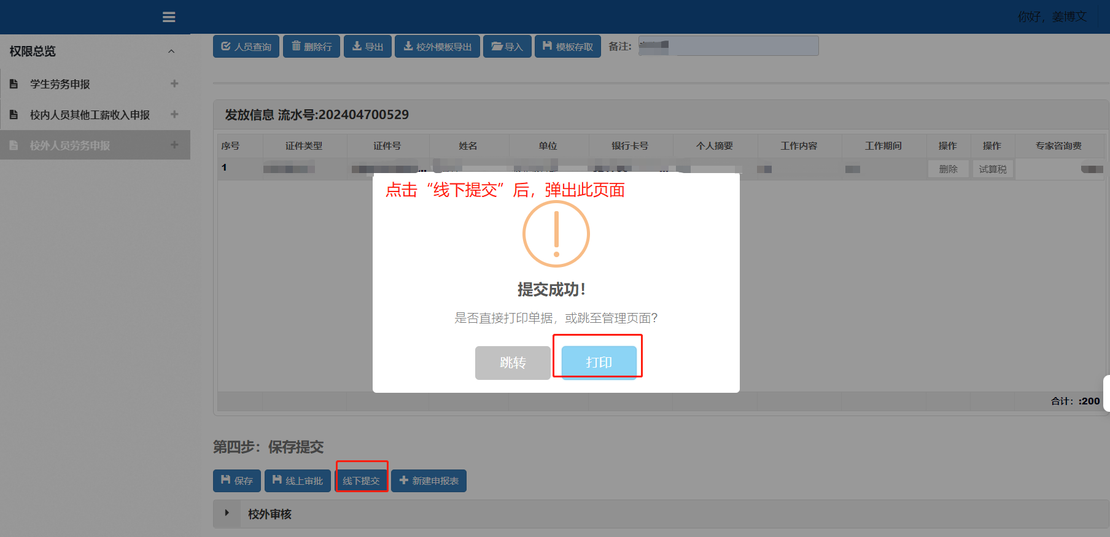
财务平台操作流程——收入申报
五、校外人员劳务申报
（二）校外人员劳务申报发放录入——4.1线下提交

Slide 48
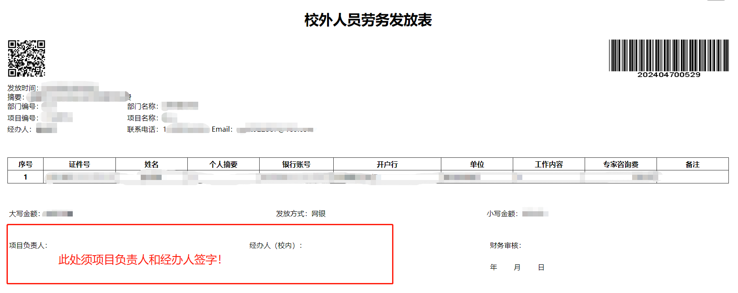
财务平台操作流程——收入申报
五、校外人员劳务申报
（二）校外人员劳务申报发放录入
——4.1.2线下提交

Slide 49
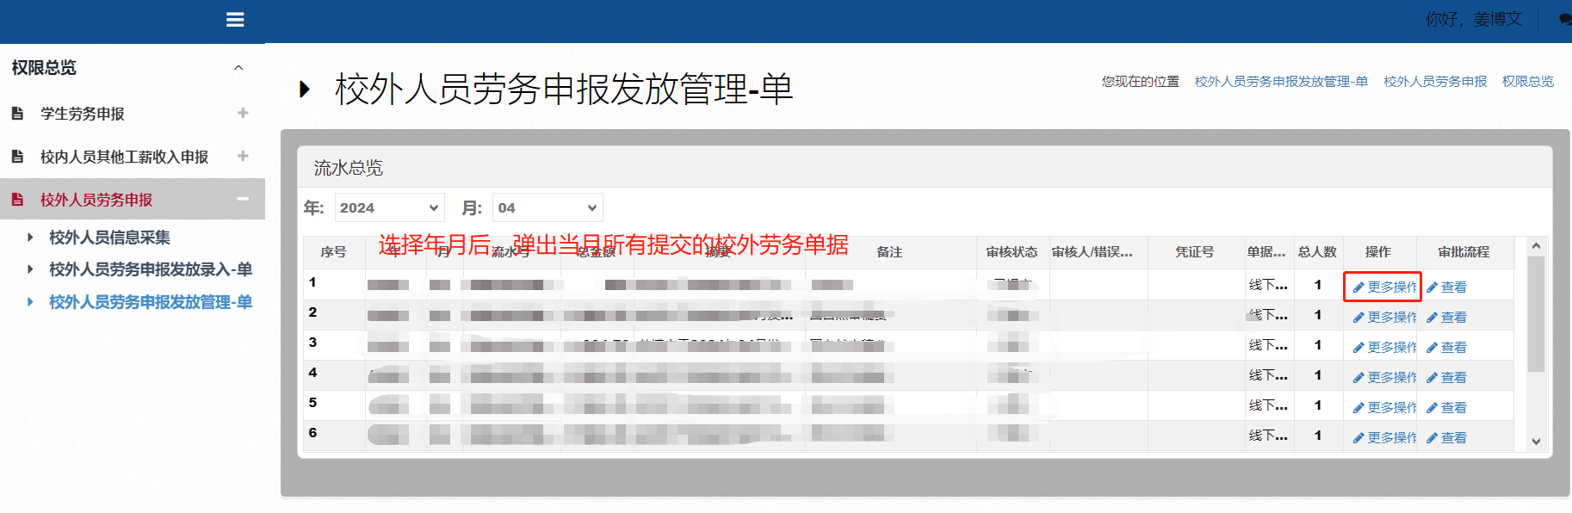
财务平台操作流程——收入申报
五、校外人员劳务申报
（三)校外人员劳务申报发放管理——流水总览

Slide 50
财务平台操作流程——收入申报
五、校外人员劳务申报
（三)校外人员劳务申报发放管理——更多操作
可根据需要，进行打印、复制、删除等操作。

Slide 51
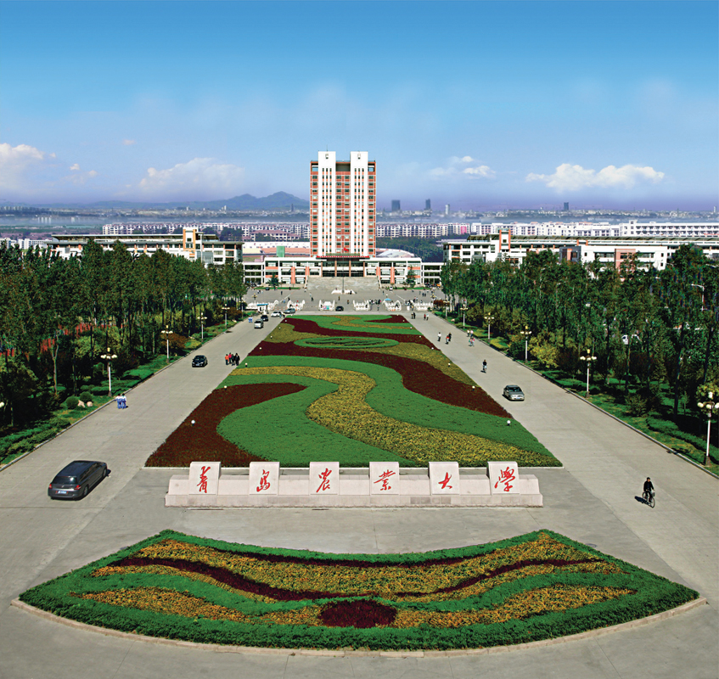
谢谢大家！

